Slide 1


Credit Risk Prediction
By : Retno Dwi

Slide 2
Overview
About Company
ID/X Partners Consulting Company yg menyediakan layanan konsultasi yang berspesialisasi dalam pemanfaatan solusi data analytic and decisioning (DAD)
Goals
Perusahaan dapat memprediksi calon pemimjam yang berisko gagal bayar.
dengan tujuan dapat berhati-hati saat menyetujui permintaan pinjaman. Hal ini dilakukan agar perusahaan dapat menghindari potensi kerugian yang mungkin timbul akibat pembayaran yang gagal atau kredit macet.
Analytic Approach
Membangun model klasifikasi untuk memprediksi peminjam yang kemungkinan default berdasarkan fitur fitur yang tersedia.

Slide 3
EDA & Pre processing
Duplicate Data
Drop Irrelevant Columns
Tidak ada duplicate data
Drop unique value
Missing Value
Drop columns 50% - 75% Null
Menghapus all missing Value
Drop column yang mewakili 1 value
Handling Outlier
Drop columns text
Filter data extrem
Drop column expert judgment
Handling Anomali
Drop columns less important for analysis
Terdapat tahun diatas 2016 (earliest_cr_line)
Handling Inconsistant Value
Data Corelation
Menggabungkan data dengan kemiripan data lain
Drop columns berkorelasi Tinggi > 0.7

Slide 4
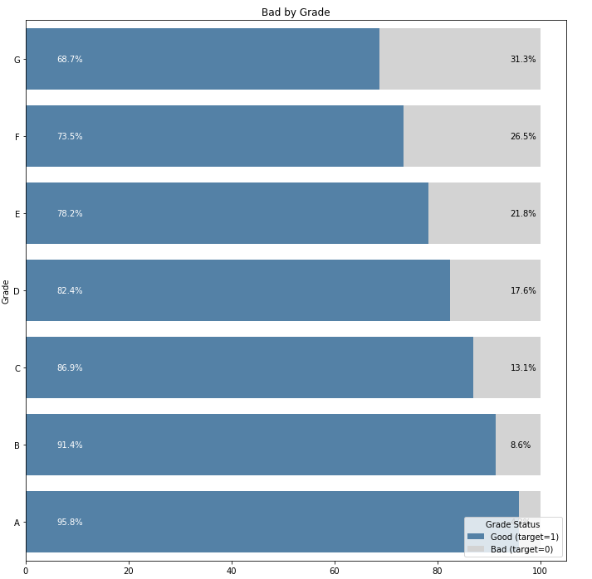
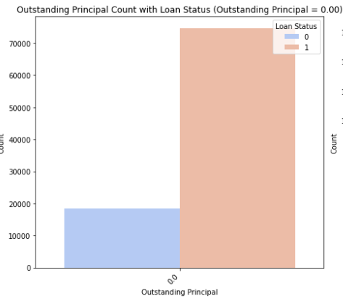
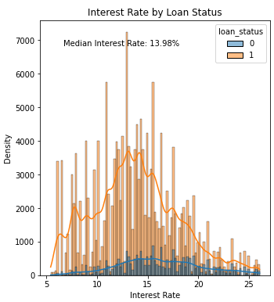
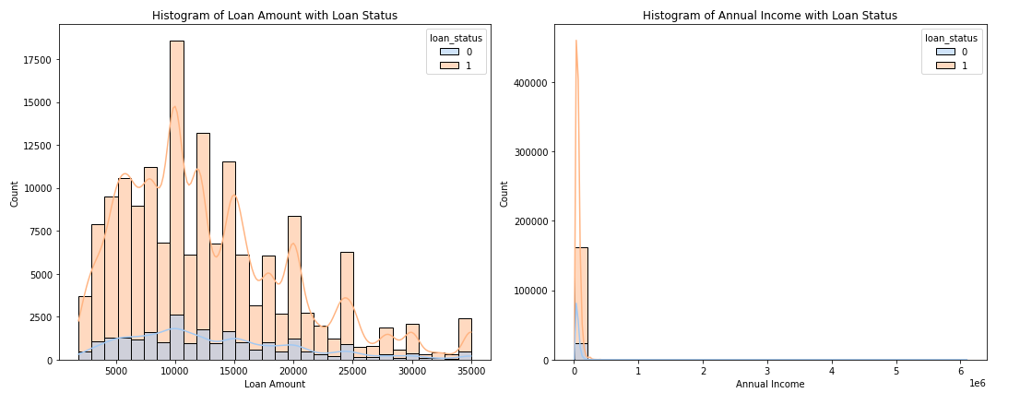
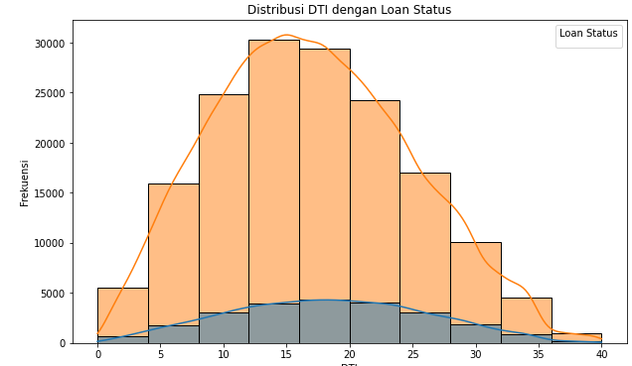
Data Analysis

Slide 5
Machine Learning
Feature Encoding
Modeling
One Hot Encoding
Binary Encoding
Ordinal Encoding
LightGBM
XGBoost
Scaling
Random Forest
Menggunakan Scaler dan tanpa Scaler
Scaling dengan Robust Scaler
Logistic Regression
Decision Tree
Data Splitting
Data Training 80%
Data Testing 20%
Metric Evaluation
ROC AUC
Accuracy
Precision
Recall
F2 Score
Hyperparameter Tuning
Hasil performa model lebih baik dengan
Tidak menggunakan hyperparameter tuning

Slide 6
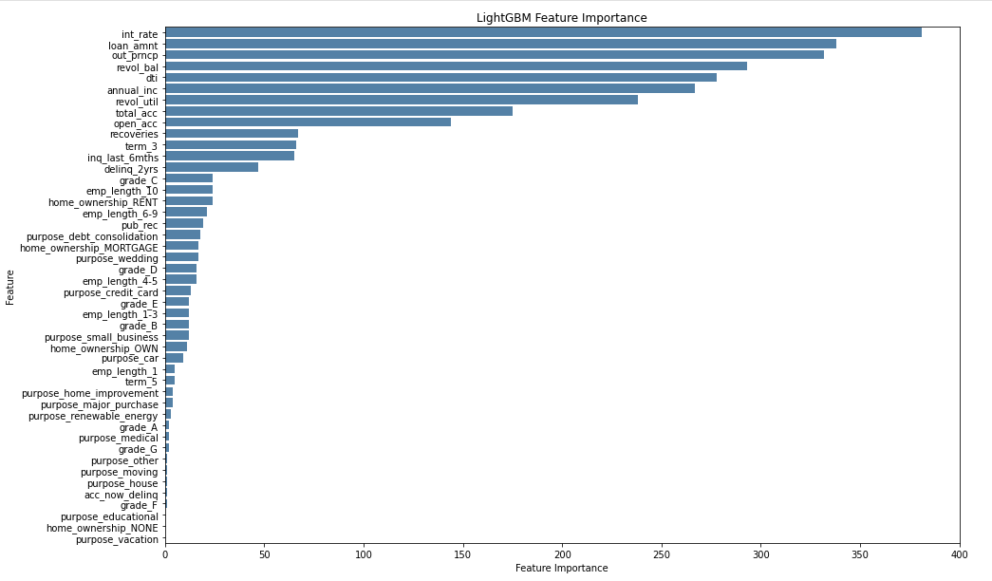
Feature Importance

Slide 7

Conslusion
Best Model | ROC_AUC | Accuracy | Precision | Recall | F2 Score
LightGBM Before Tuning | 0.836647 | 0.928361 | 0.924188 | 0.999969 | 0.983835
Dari 5 model yang di evaluasi LGBM Classifier menunjukan performa terbaik tanpa melakukan hyperparameter tuning, model ini menghasilkan performa yang tinggi pada semua metrik evaluasi ROC AUC, Accuracy , Recall , dan F2 Score
Dengan demikian dapat disimpulkan bahwa model LGBM Classifier tanpa hyperparameter Tuning memiliki kemampuan prediksi yang sangat baik dalam melakukan prediksi risiko kredit dan hasil evaluasi menunjukan bahwa model ini memiliki performa yang unggul dalam mengklasifikasi data peminjam

Slide 8

Recomendation
Perusahaan perlu memberikan term peminjam 3 tahun daripada 5 tahun dengan job pekerjaan teacher, manager, nurse , supervisor, owner dan manager dengan durasi bekerja diatas 10 tahun
Perusahaan perlu melihat tujuan peminjam dan melihat status kepemilikan rumah, hasil analisis yg didapat bahwa mayoritas tujuan peminjam adalah debt consolidation, credit card, dan home improvement yang masih berstatus mortage
dikarenakan tren issue date meningkat dari tahun ke
tahun perusahan bisa memperhatikan interest rate diatas 13,98% dan memberikan installment diatas 346
Perusahaan perlu juga mempertimbangkan total received late fee. Collection recovery fee , outsanding principal diatas 0 untuk mensetujui peminjam
Perusahaan perlu mempertimbangkan loan amount dengan annual income peminjam dengan DTI terendah dibawah 16%

Slide 9

Terima Kasih

